Slide 1


WebPageTest
About
Test
Home
TEST DE SECURITATE
SITE-URILOR NETFLIX,W3SCHOOLS ,WISE
Learn More
Start Slide

Slide 2

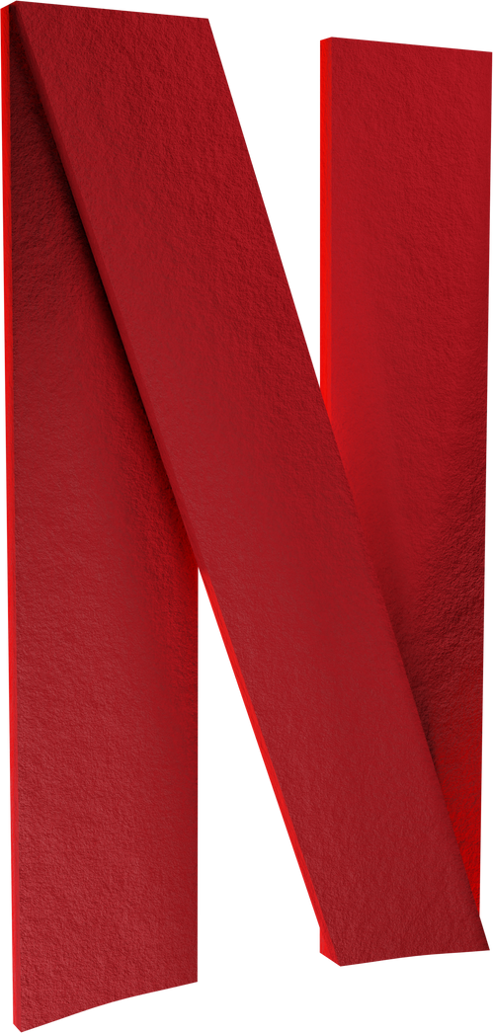

NETFLIX TEST SECURITY
Aceasta este caracteristica de securitate care lipseste de pe site-ul Netflix :
Content Security Policy (CSP) este o caracteristică de securitate a browser-elor web, care ajută la prevenirea atacurilor de tip cross-site scripting (XSS) și a altor tipuri de atacuri ce pot fi utilizate pentru a fura datele utilizatorilor, a compromite funcționalitatea website-ului sau a efectua alte acțiuni malefice.
Acestea sunt caracteristicile de securitate disponibile pe site-ul Netflix :
✓strict-transport-security
✓ x-content-type-options
✓ x-frame-options
✓ x-xss-protection

Slide 3

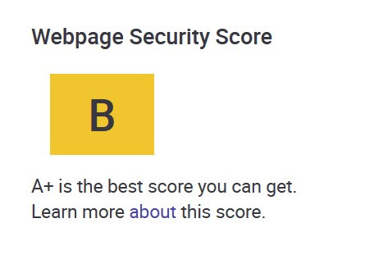
NETFLIX
B pentru un scor egal sau mai mare de 60

Slide 4


W3SCHOOLS TEST SECURITY
Acesta este caracteristica de securitate disponibila pe site-ul W3SCHOOLS :
✓ content-security-policy
Acestea sunt caracteristici de securitate care lipsesc de pe site-ul W3SCHOOLS pentru a proteja utilizatorii împotriva atacurilor cibernetice:
Strict Transport Security (HSTS) este o caracteristică de securitate care instruiește browserele web să folosească întotdeauna o conexiune HTTPS sigură atunci când comunică cu un site web.
X-Content-Type-Options este o caracteristică de securitate care ajută la prevenirea atacurilor de tip MIME, care apar atunci când un browser web încearcă să ghicească tipul de conținut oferit de un site web.
X-Frame-Options este o caracteristică de securitate care ajută la prevenirea atacurilor de tip clickjacking, în care un atacator păcălește un utilizator să facă clic pe un buton sau pe un link care este ascuns în spatele altui element de pe pagină.
X-XSS-Protection este o caracteristică de securitate care ajută la prevenirea atacurilor cross-site scripting (XSS), care apar atunci când un atacator injectează cod rău intenționat într-un site web care este apoi executat de browserul web al unui utilizator. Setând antetul X-XSS-Protection la „1; mode=block”, browserul web este instruit să activeze filtrul XSS încorporat și să blocheze orice cod potențial rău intenționat de la executarea pe pagină.

Slide 5
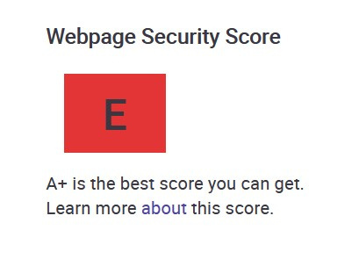
W3SCHOOLS
E pentru un scor egal sau mai mare de 14

Slide 6
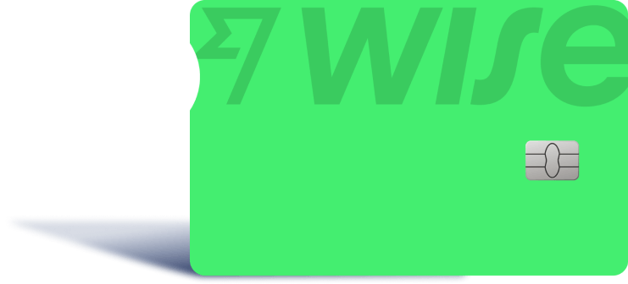
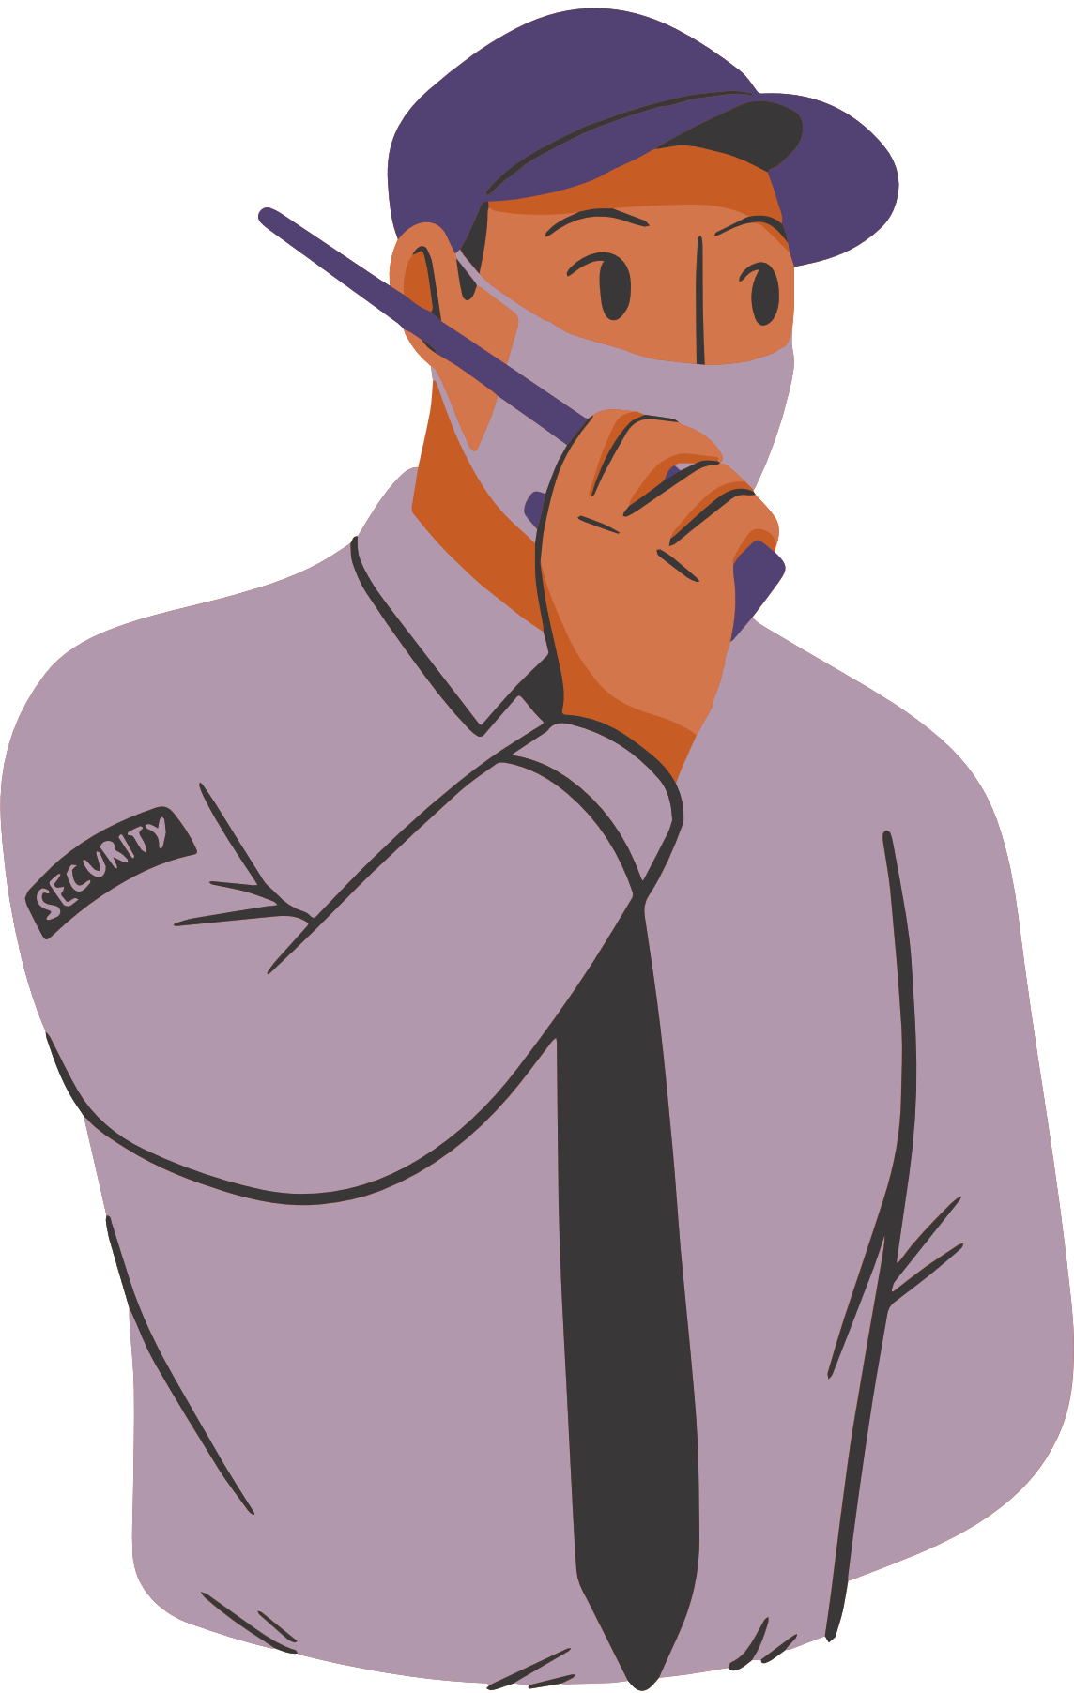
WISE TEST SECURITY
Acestea sunt caracteristici de securitate disponibile pe site-ul wise pentru a proteja utilizatorii împotriva atacurilor cibernetice:
Strict-Transport-Security: asigură faptul că comunicarea între utilizator și website are loc doar prin intermediul unei conexiuni securizate HTTPS, ceea ce previne interceptarea de către terți a datelor transmise.
X-Content-Type-Options: previne atacurile de tip MIME-sniffing prin care browserul încearcă să ghicească tipul de conținut al paginii, în loc să se bazeze pe informația furnizată de server.
X-Frame-Options: previne atacurile de tip clickjacking, prin care utilizatorul este indus în eroare să facă click pe un element ascuns care nu face ceea ce pare că face.
Content-Security-Policy: previne injecțiile de cod malefic pe site-uri, blocând resursele externe nesigure și executarea de cod JavaScript neautorizat.
X-XSS-Protection: previne atacurile de tip cross-site scripting (XSS), prin care un atacator injectează cod malefic care apoi este executat în browserul utilizatorului.
Building Type 01

Slide 7
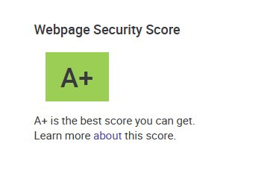
WISE
A+ pentru un scor egal sau mai mare de 95

Slide 8

SCORURILE DE SECURITATE
A+ PENTRU UN SCOR EGAL SAU MAI MARE DE 95
A pentru un scor egal sau mai mare de 75
B pentru un scor egal sau mai mare de 60
C pentru un scor egal sau mai mare de 50
D pentru un scor egal sau mai mare de 29
E pentru un scor egal sau mai mare de 14
F pentru un scor egal sau mai mare de 0

Slide 9

CONCLUZII
Pentru Netflix:
Au implementat cu succes Strict-Transport-Security, X-Content-Type-Options, X-Frame-Options și X-XSS-Protection pentru a proteja utilizatorii împotriva unor tipuri de atacuri cibernetice.
Cu toate acestea, nu au implementat Content Security Policy, ceea ce poate reprezenta un risc de securitate pentru utilizatori.
Pentru W3Schools:
Au implementat cu succes Content Security Policy, care este importantă pentru prevenirea unor tipuri de atacuri cibernetice, cum ar fi injecția de cod malefic.
Cu toate acestea, nu au implementat Strict-Transport-Security, X-Content-Type-Options, X-Frame-Options și X-XSS-Protection, ceea ce poate reprezenta un risc de securitate pentru utilizatori.
Pentru WISE:
Au implementat cu succes Strict-Transport-Security, X-Content-Type-Options, X-Frame-Options, Content Security Policy și X-XSS-Protection pentru a proteja utilizatorii împotriva diferitelor tipuri de atacuri cibernetice.
În acest caz, website-ul respectiv dispune de toate caracteristicile de securitate recomandate, ceea ce face ca utilizatorii să fie mai bine protejați în timpul navigării pe site.

